Slide 1
IAM(EC2 Full access権限)でのEC2・S3作成

Slide 2
IAM
IAM(EC2 Full access権限)でのEC2・S3作成
IAM(EC2 Full access権限)でのEC2・S3作成
特定の人にEC2のみを作成するIAMユーザーを作成する際に必要です。
権限をアタッチさせることで、そのIAMユーザーはEC2の全操作が可能となります。
その他のサービスには、accessできません。
AWS Cloud
EC2全操作可能
Amazon EC2
Amazon S3

Slide 3
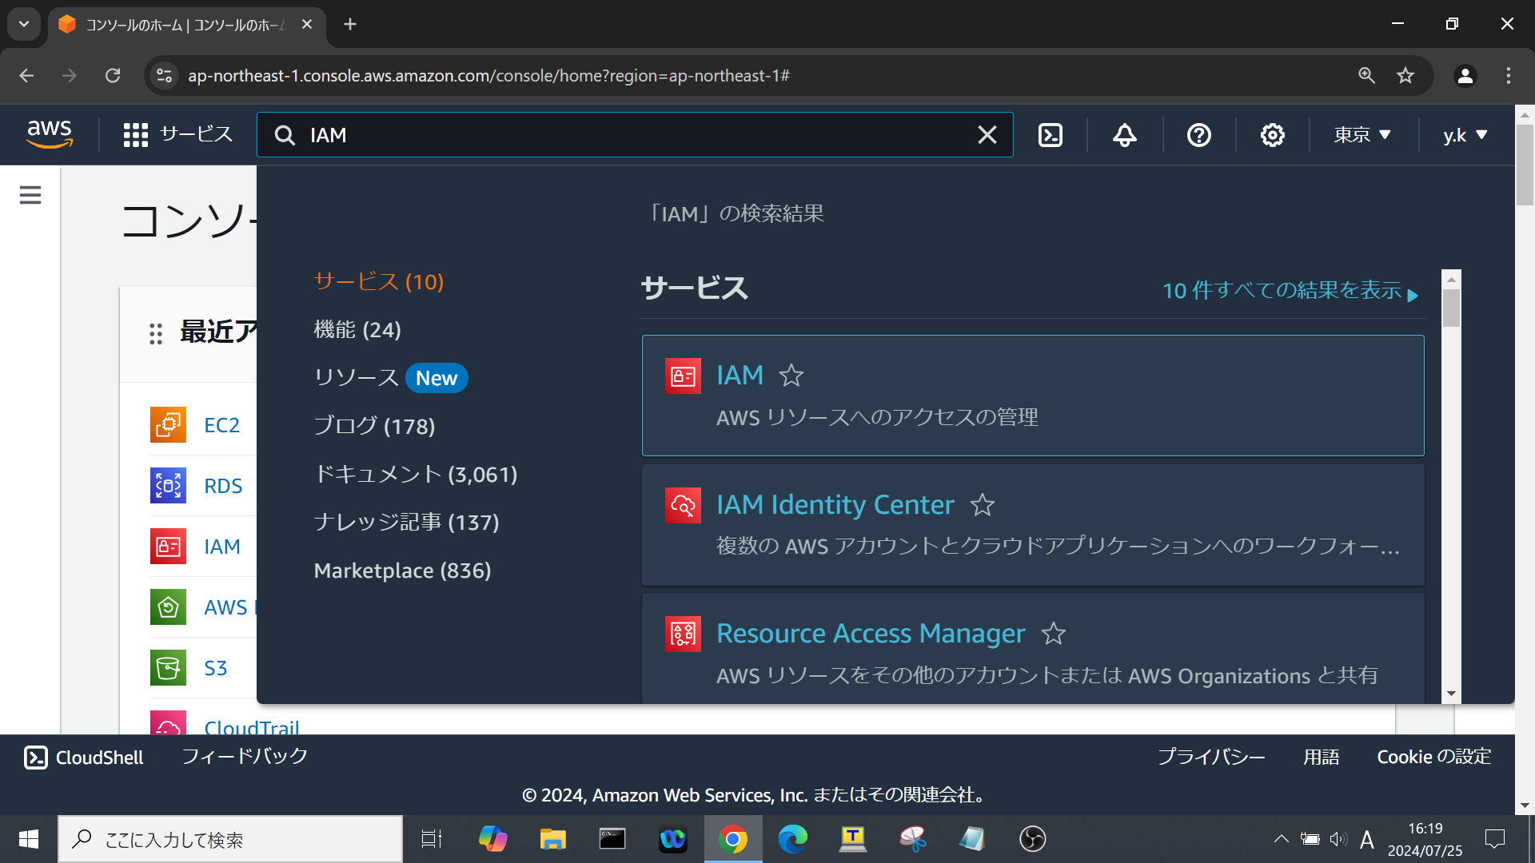
IAM(EC2 Full access権限)でのEC2・S3作成
iamと入力
ここをクリック

Slide 4
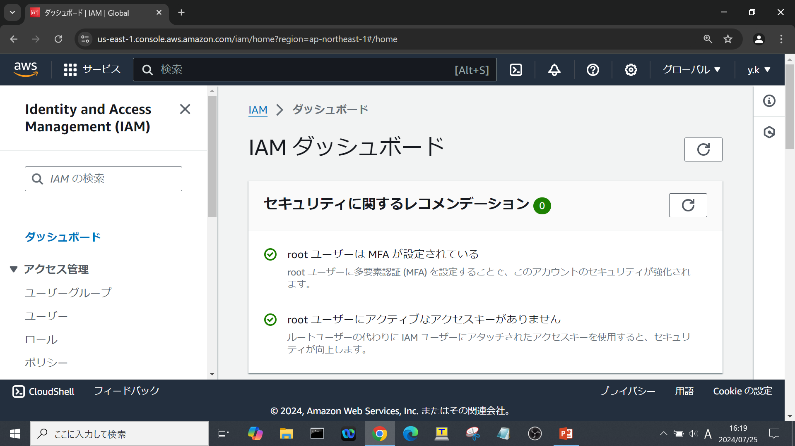
IAM(EC2 Full access権限)でのEC2・S3作成
ここをクリック

Slide 5
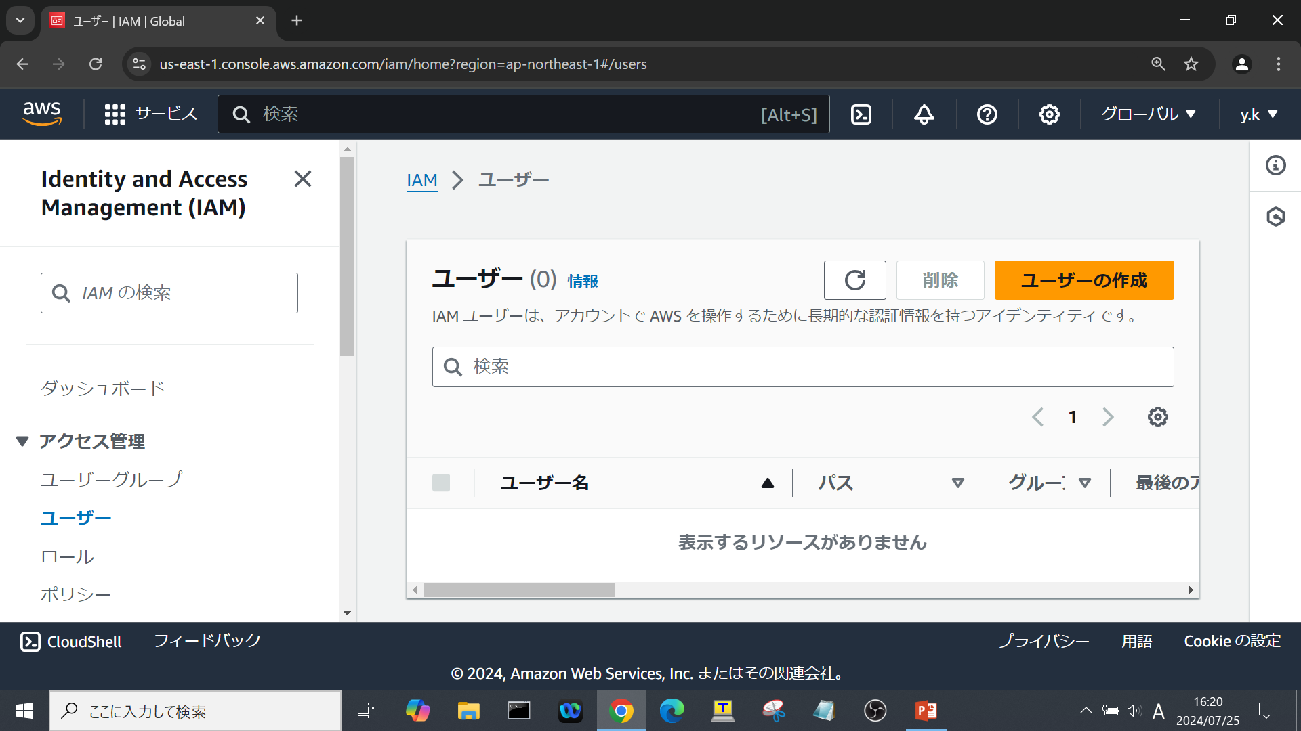
IAM(EC2 Full access権限)でのEC2・S3作成
ここをクリック

Slide 6
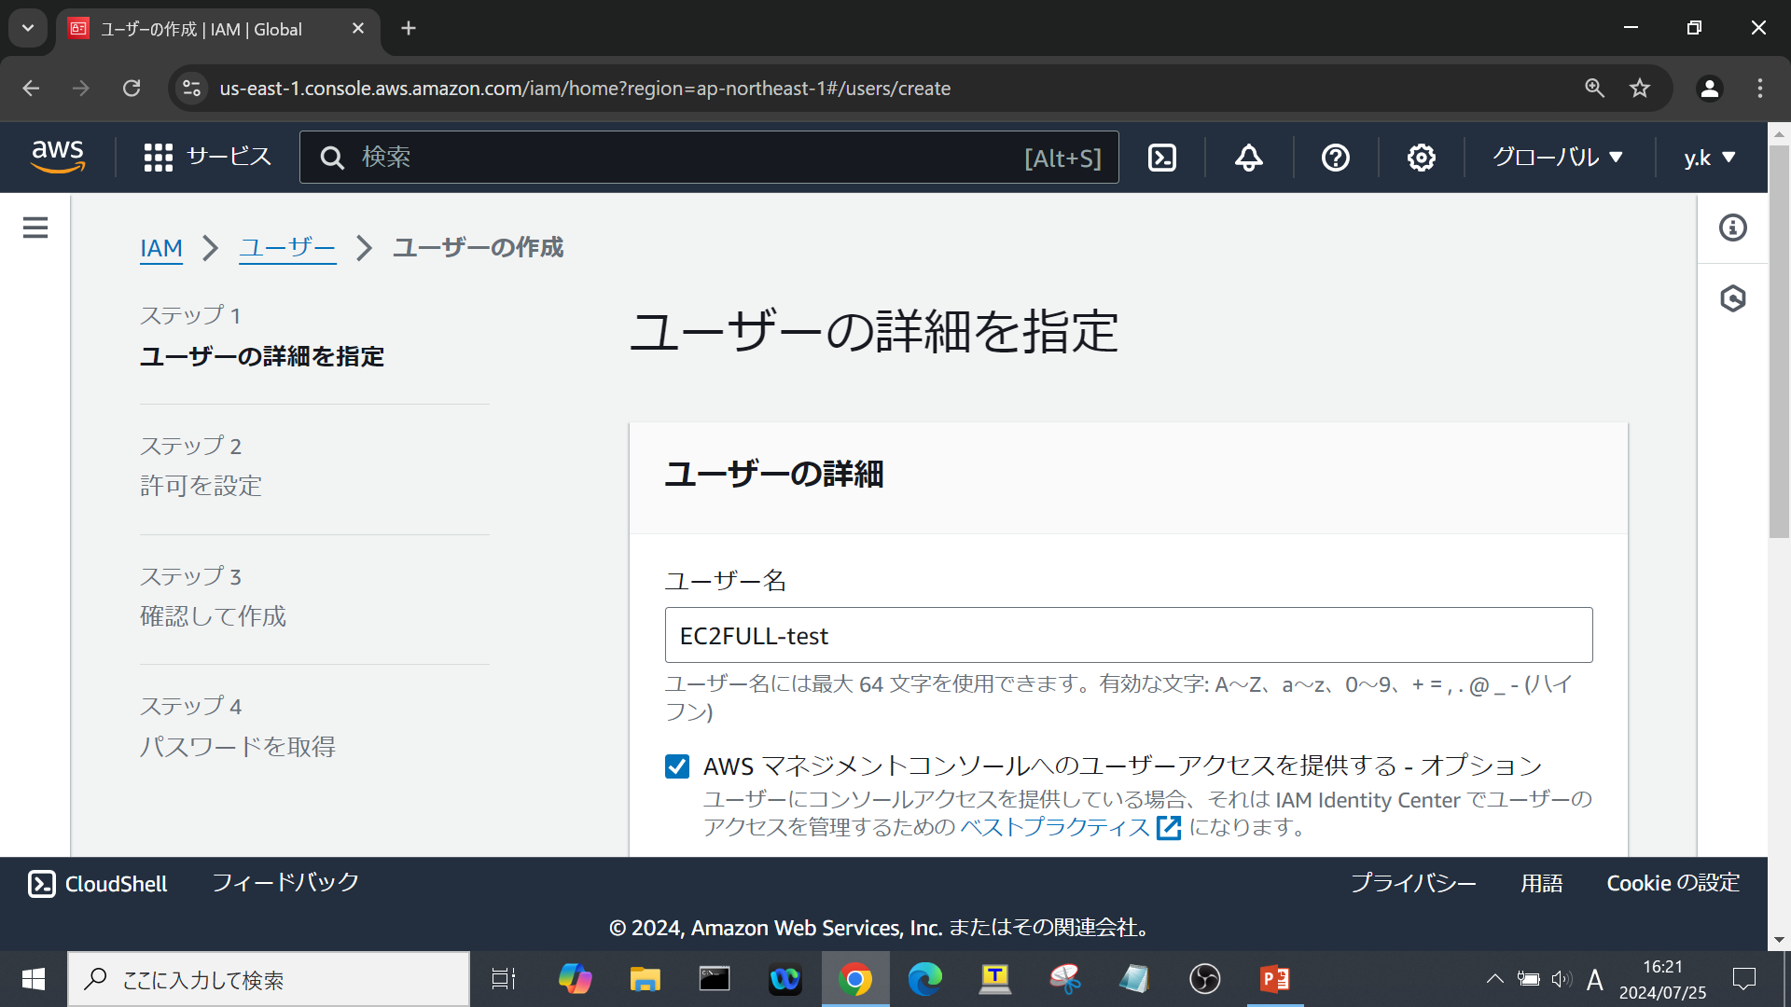
IAM(EC2 Full access権限)でのEC2・S3作成
ユーザー名を入力

Slide 7
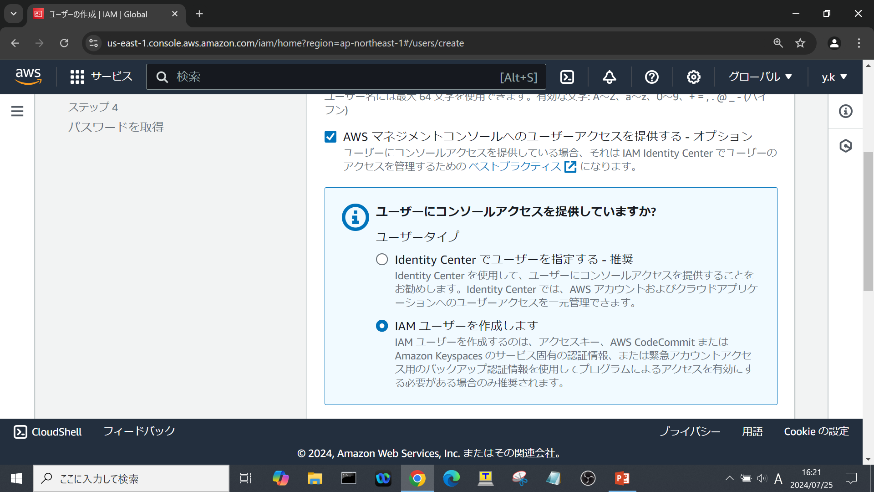
IAM(EC2 Full access権限)でのEC2・S3作成
☑を入れる
ここをクリック

Slide 8
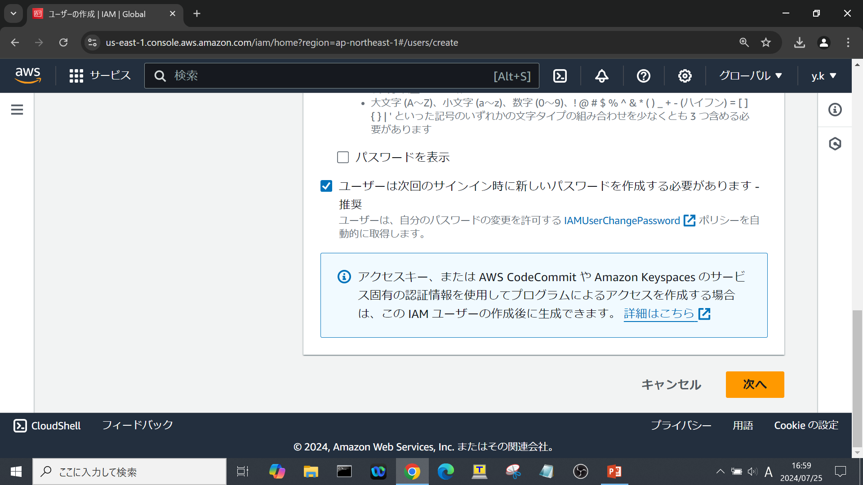
IAM(EC2 Full access権限)でのEC2・S3作成
☑を入れる
ここをクリック

Slide 9
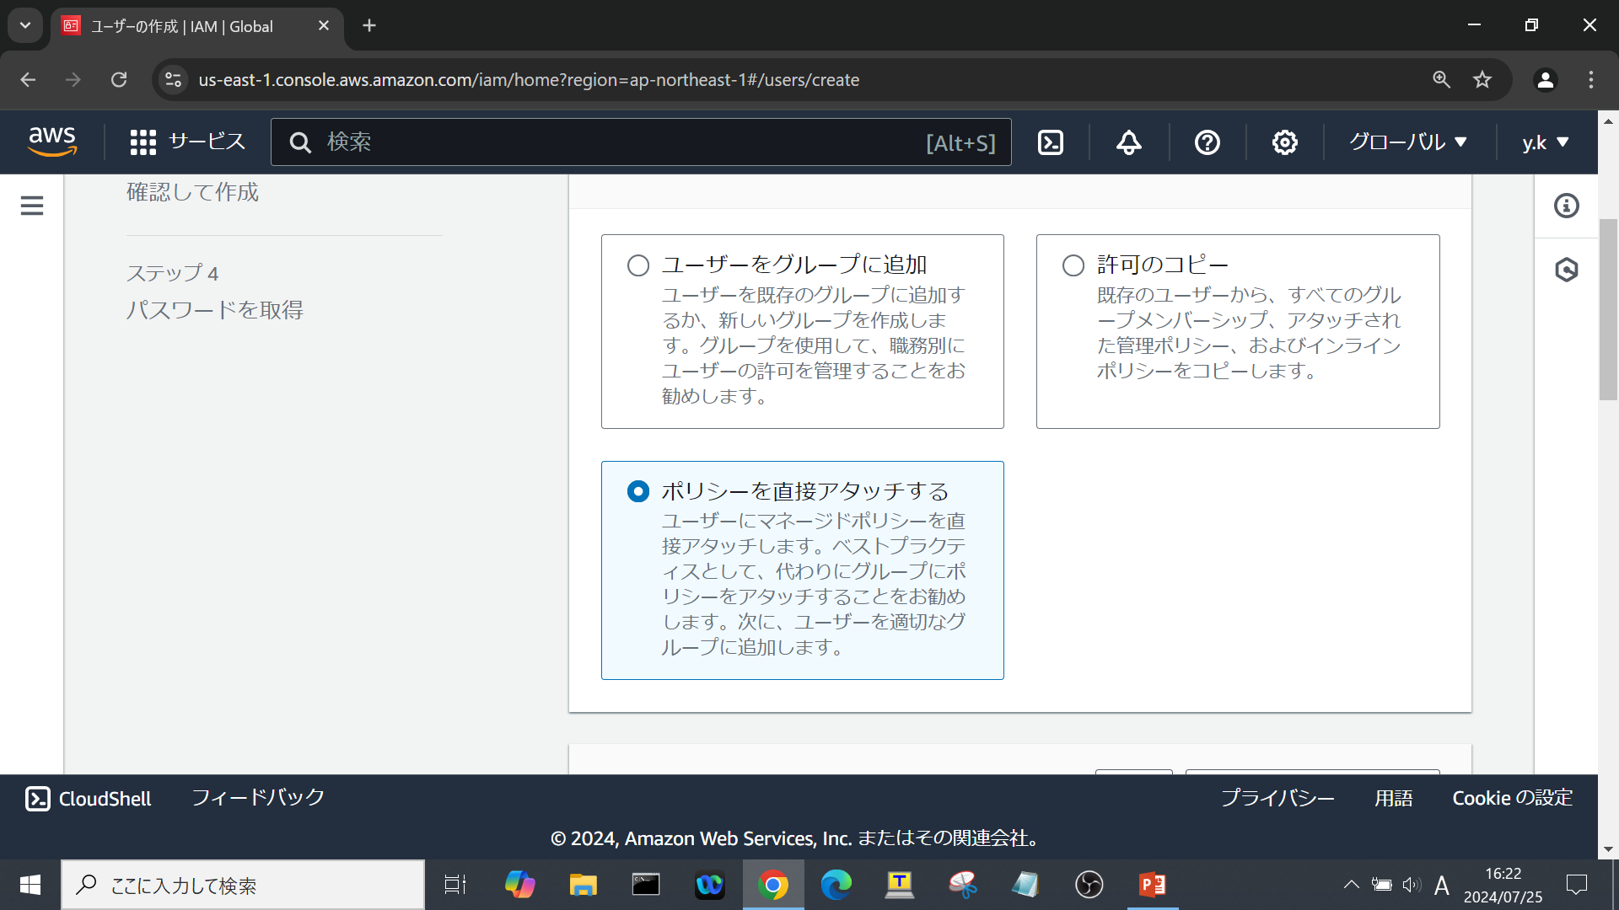
IAM(EC2 Full access権限)でのEC2・S3作成
ここをクリック

Slide 10
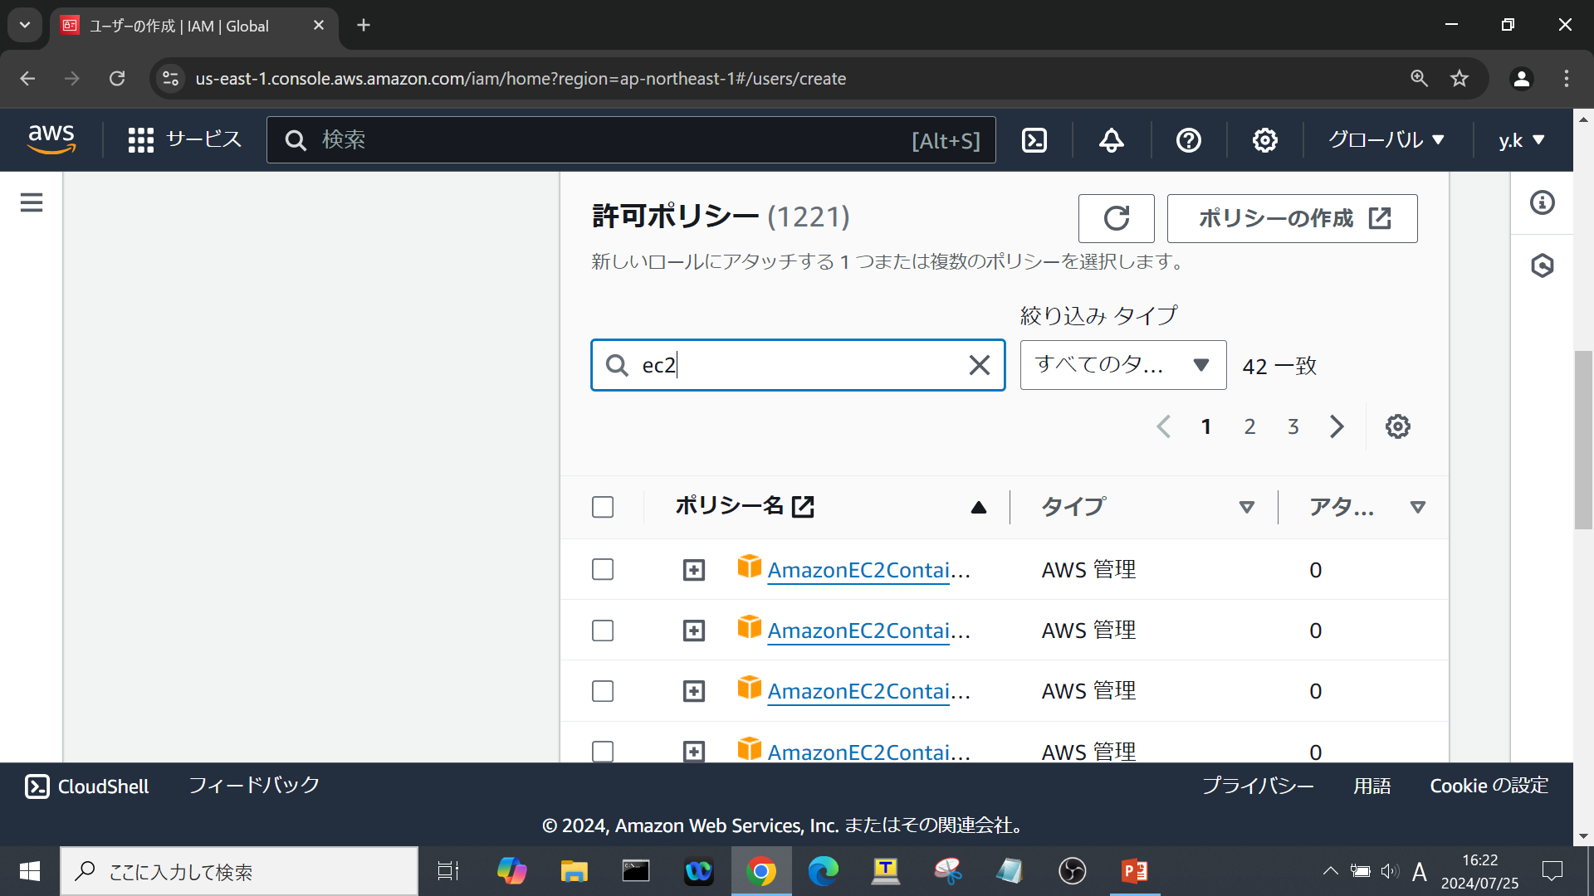
IAM(EC2 Full access権限)でのEC2・S3作成
ec2と入力

Slide 11
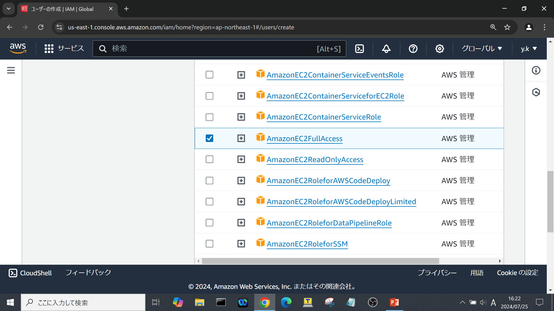
IAM(EC2 Full access権限)でのEC2・S3作成
ここをクリック

Slide 12
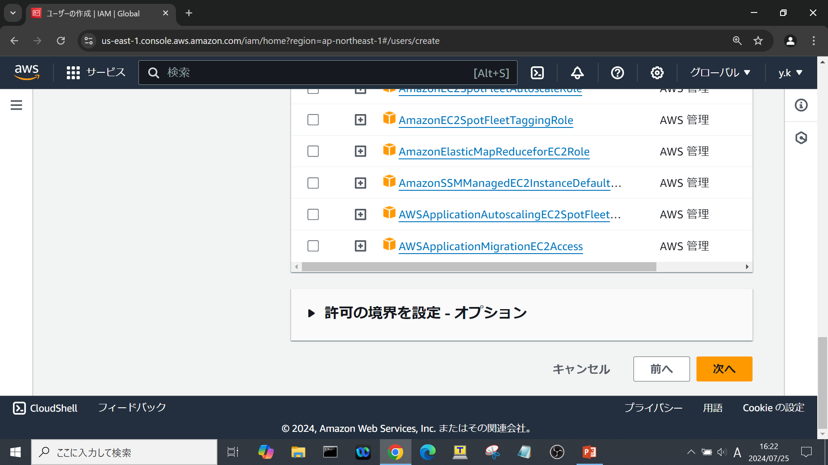
IAM(EC2 Full access権限)でのEC2・S3作成
ここをクリック

Slide 13
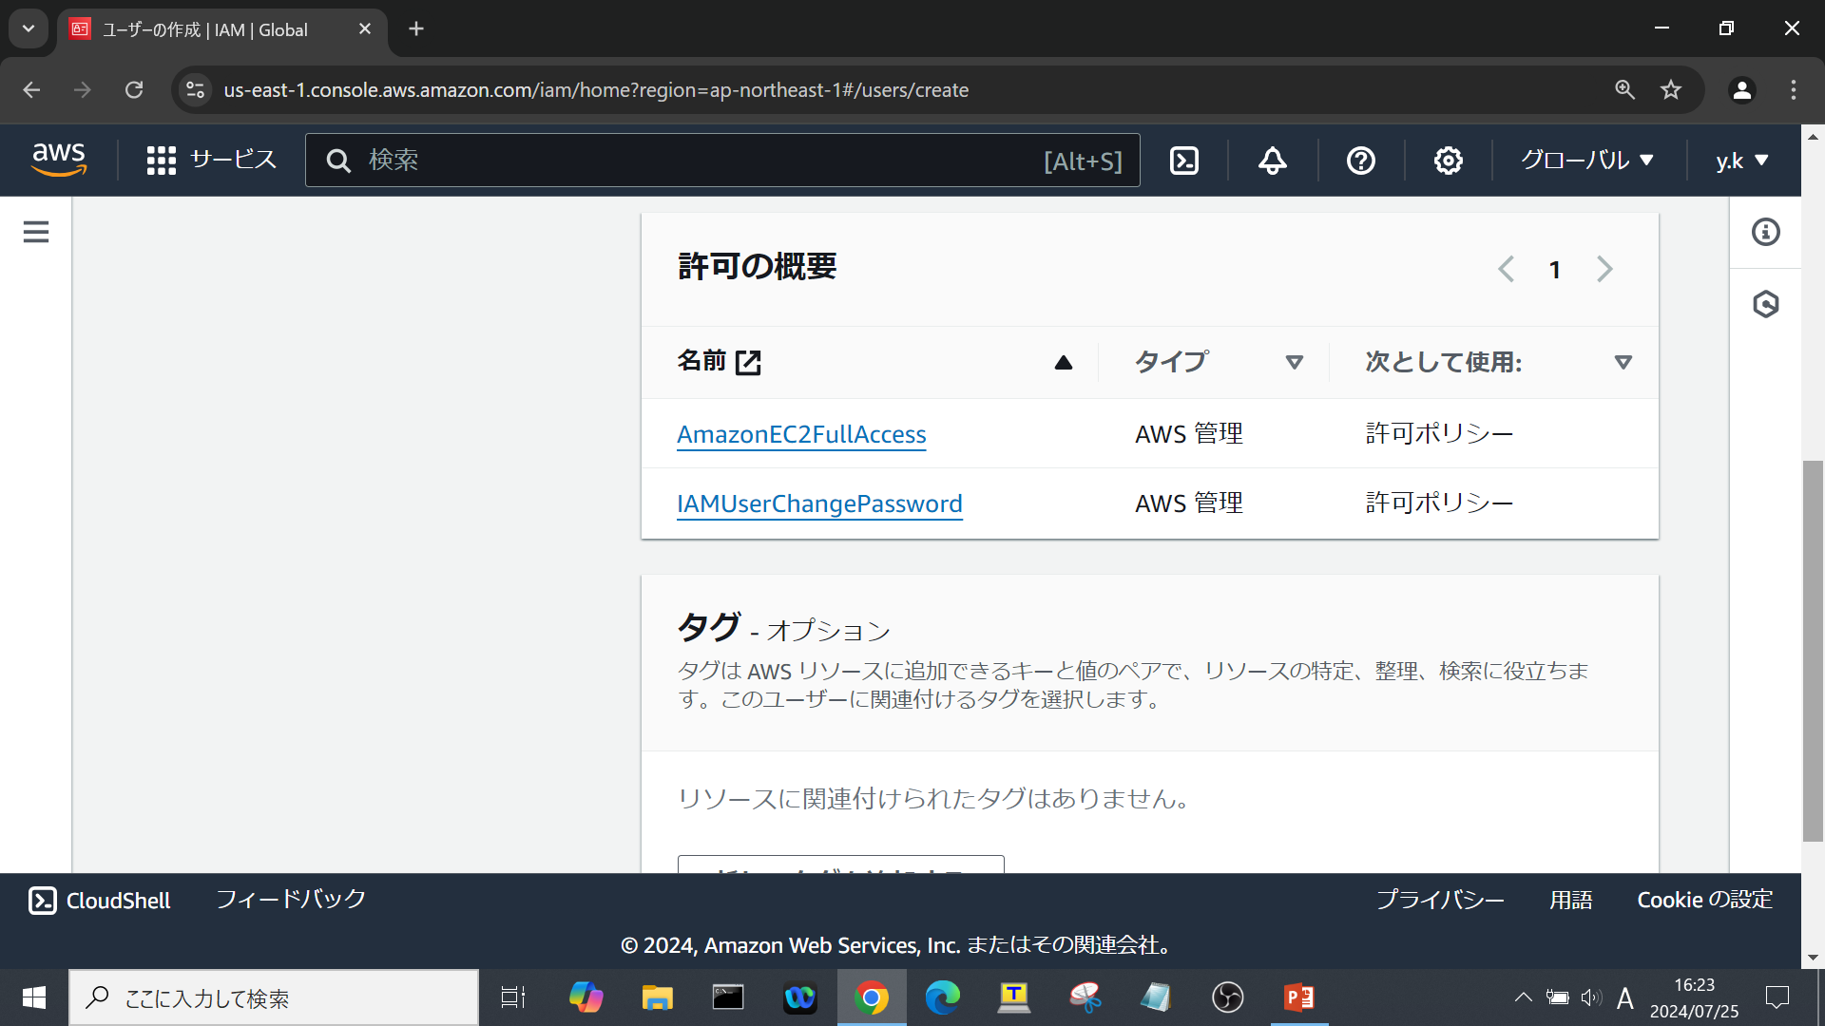
IAM(EC2 Full access権限)でのEC2・S3作成
ポリシーを確認

Slide 14
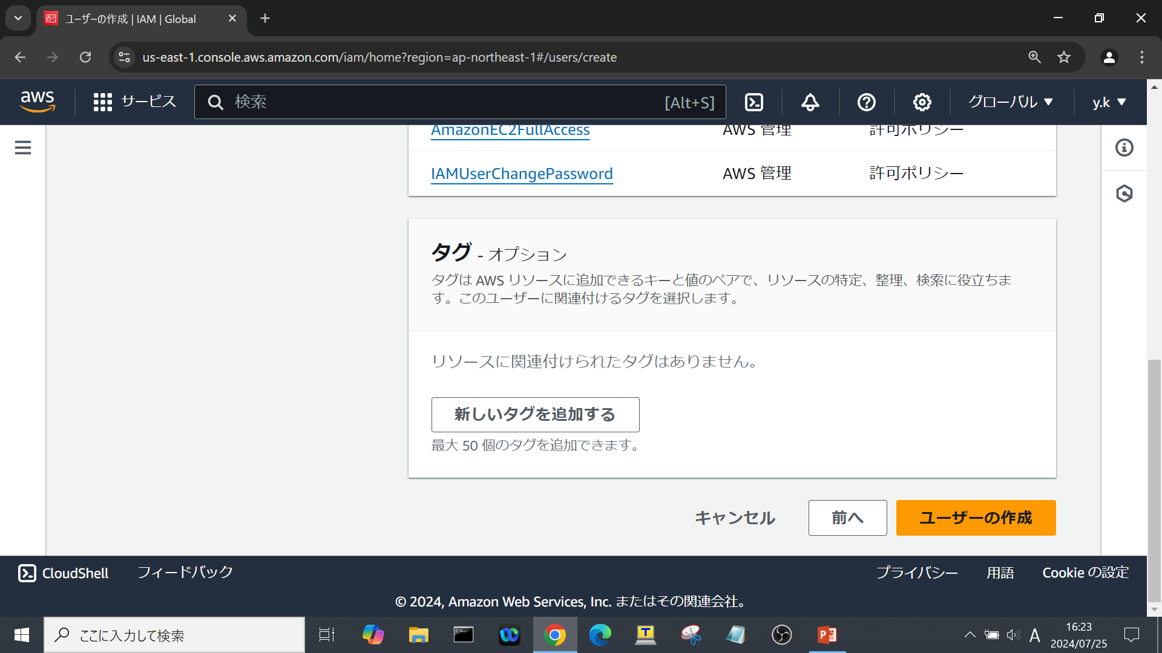
IAM(EC2 Full access権限)でのEC2・S3作成
ここをクリック

Slide 15
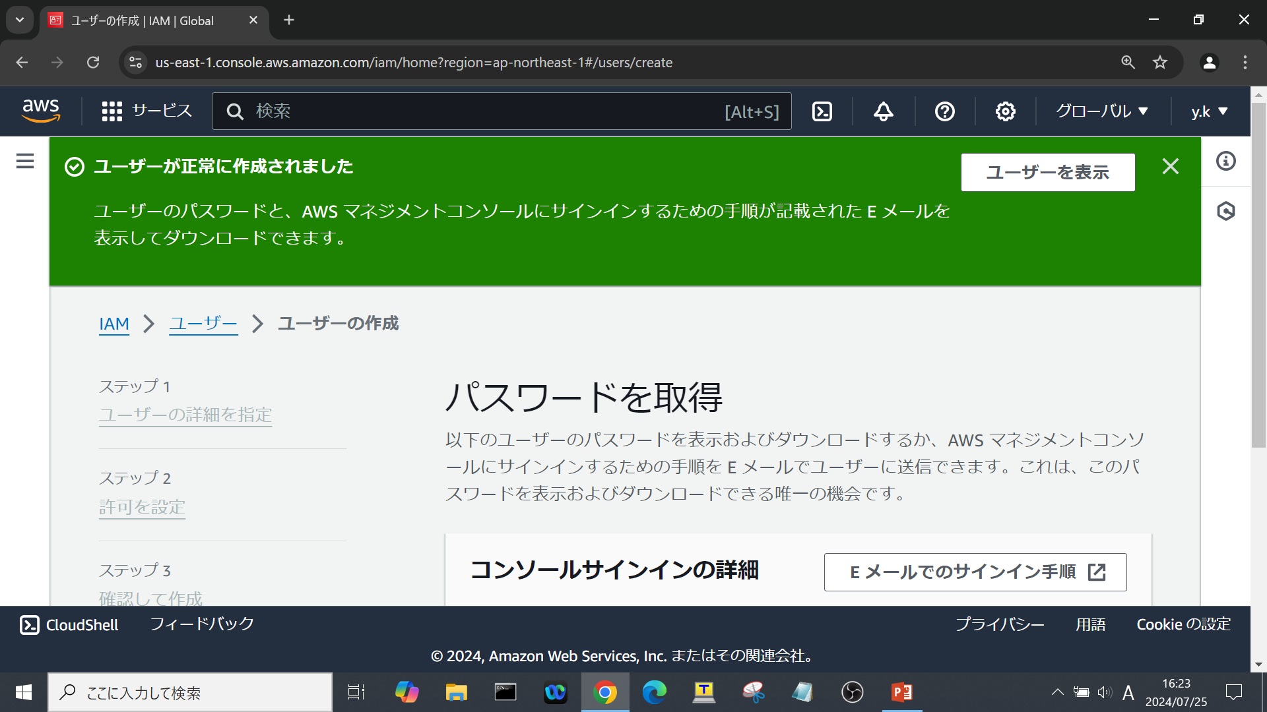
IAM(EC2 Full access権限)でのEC2・S3作成
この表記になればOK

Slide 16
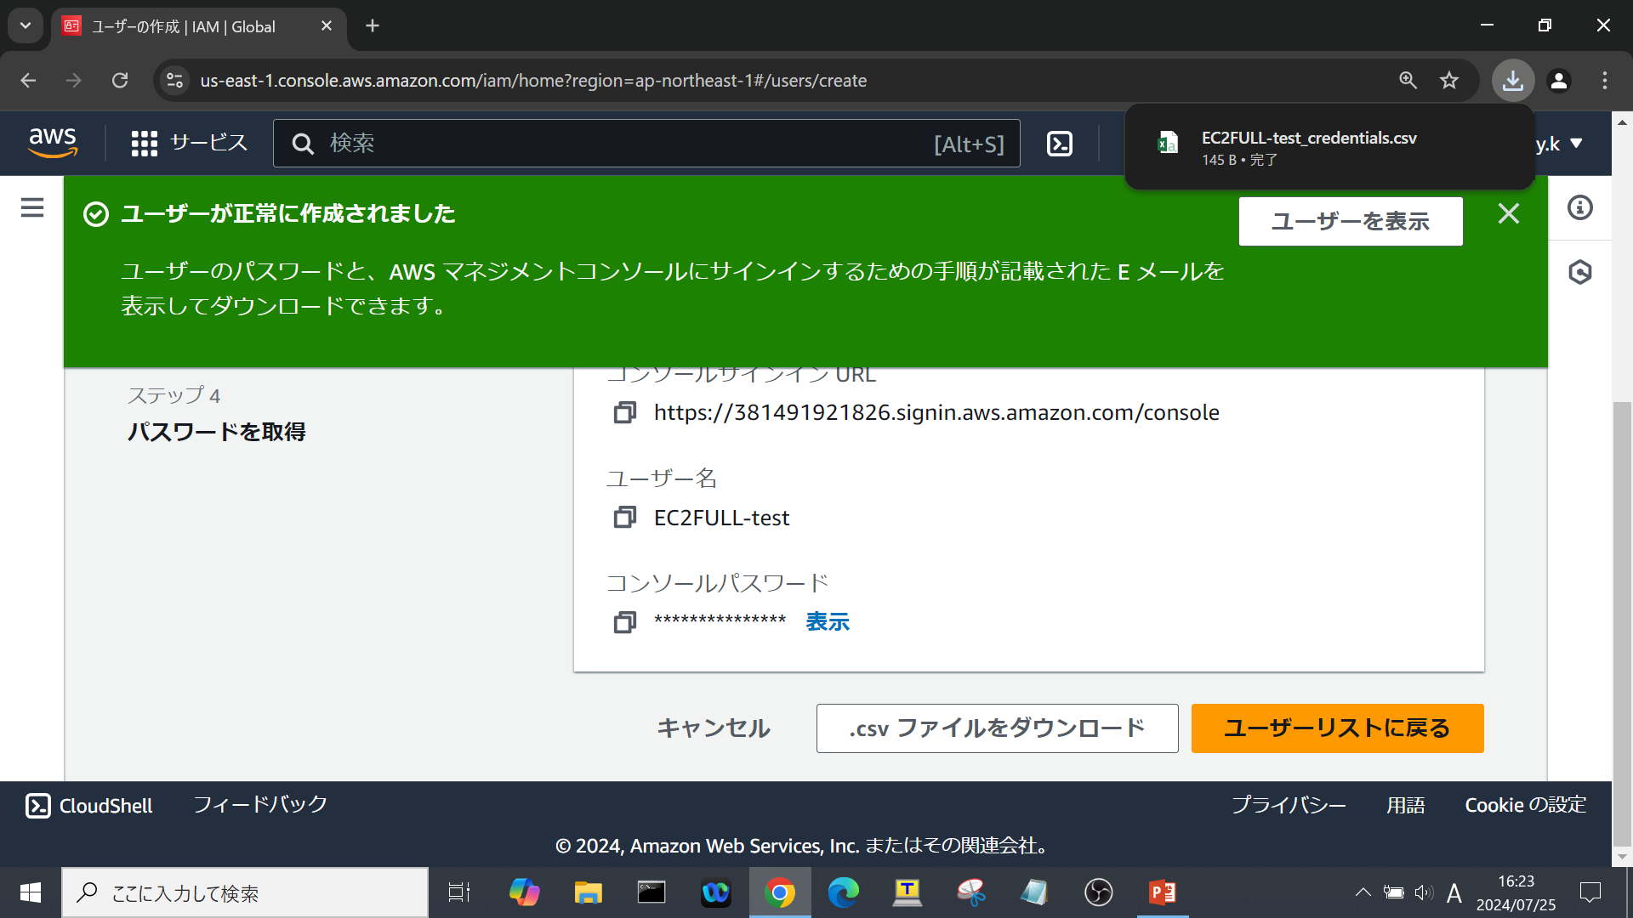
IAM(EC2 Full access権限)でのEC2・S3作成
ダウンロードされたか確認
ここをクリック

Slide 17
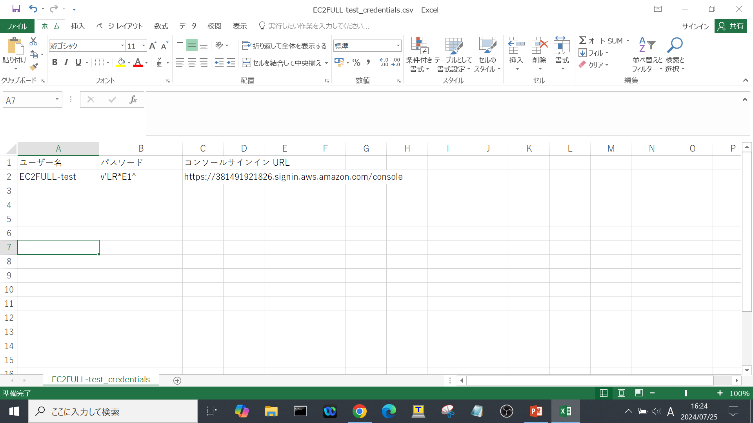
IAM(EC2 Full access権限)でのEC2・S3作成
ユーザー名、PWを控えておく
URLをコピー

Slide 18
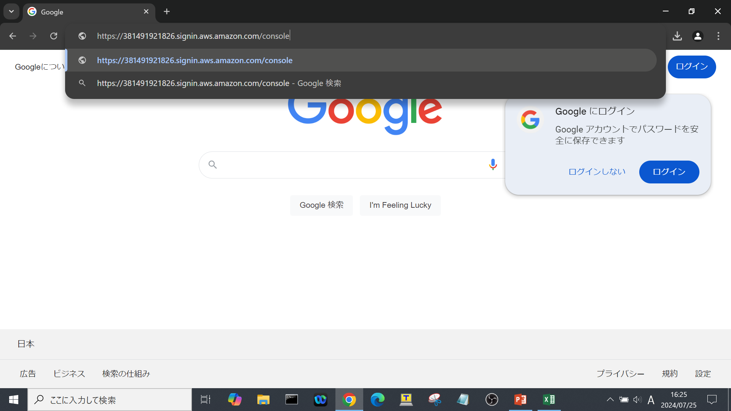
IAM(EC2 Full access権限)でのEC2・S3作成
コピーしたURLを貼り付ける

Slide 19
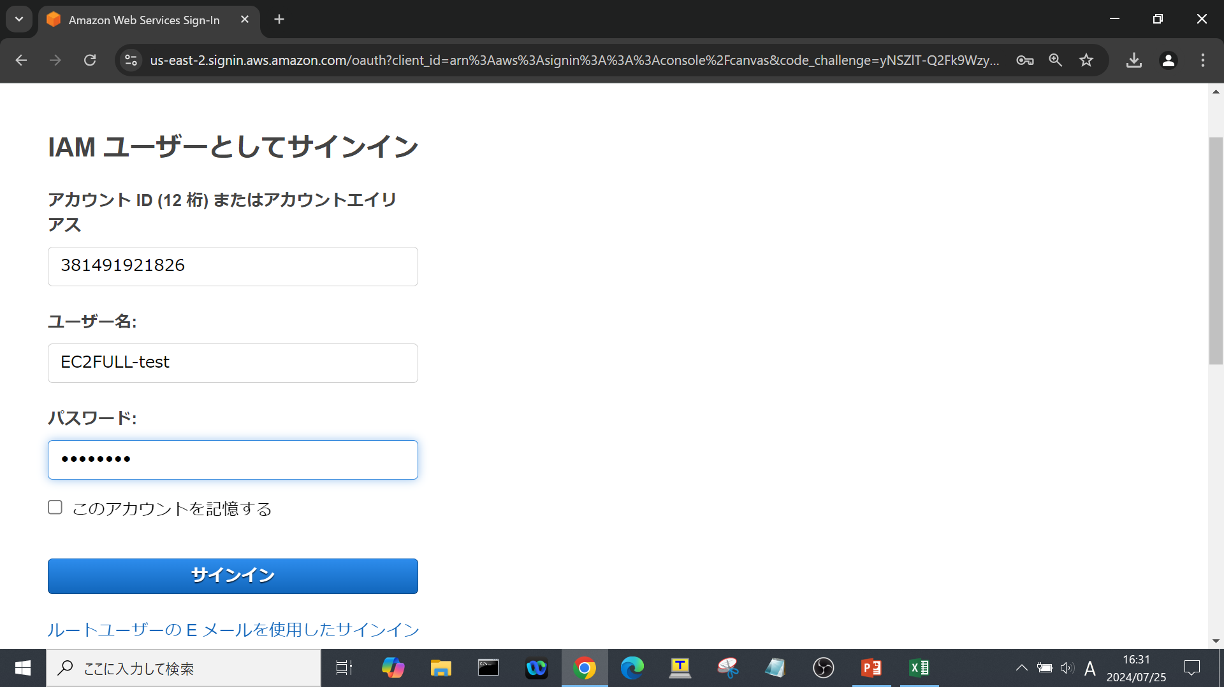
IAM(EC2 Full access権限)でのEC2・S3作成
赤枠2つ入力したら、サインインをクリック

Slide 20
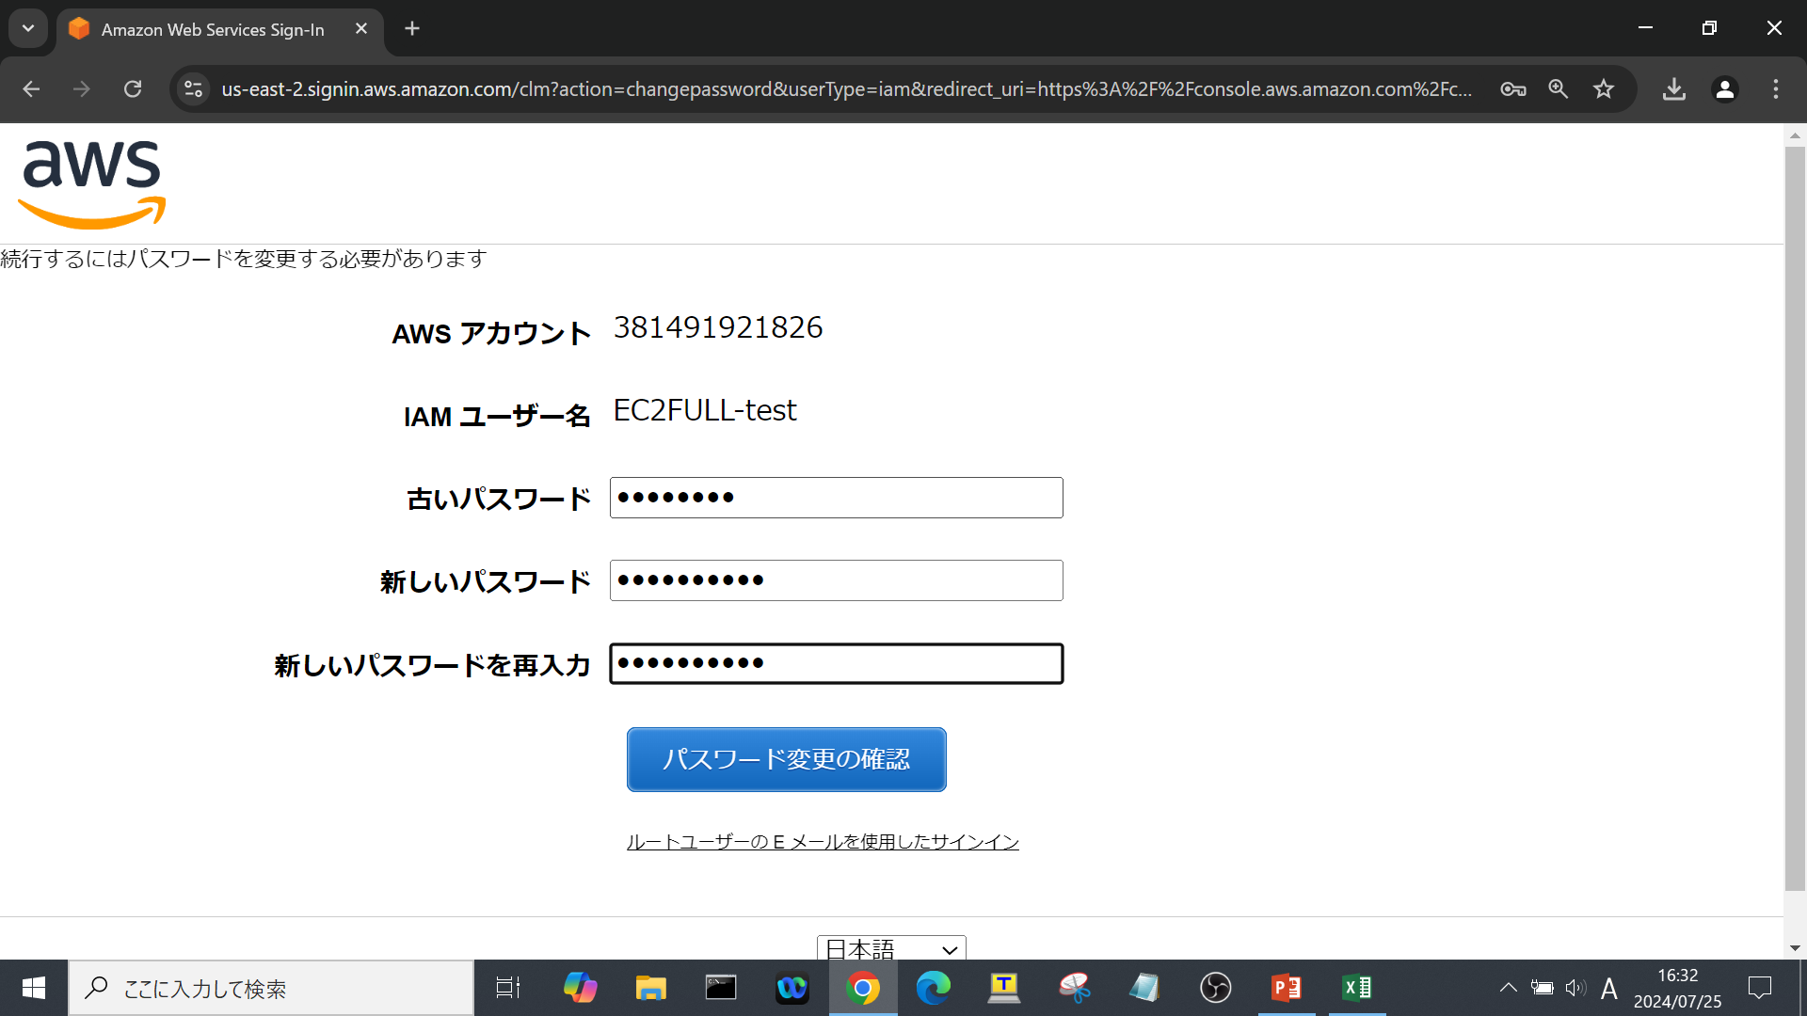
IAM(EC2 Full access権限)でのEC2・S3作成
古いPW,新しいPWを入力
新しいPWは数字、英語の大文字、小文字
ここをクリック

Slide 21
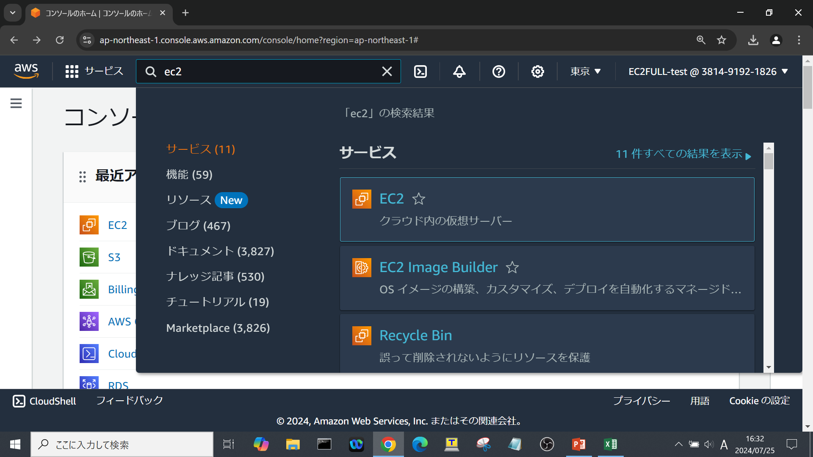
IAM(EC2 Full access権限)でのEC2・S3作成
ec2と入力
ここをクリック

Slide 22
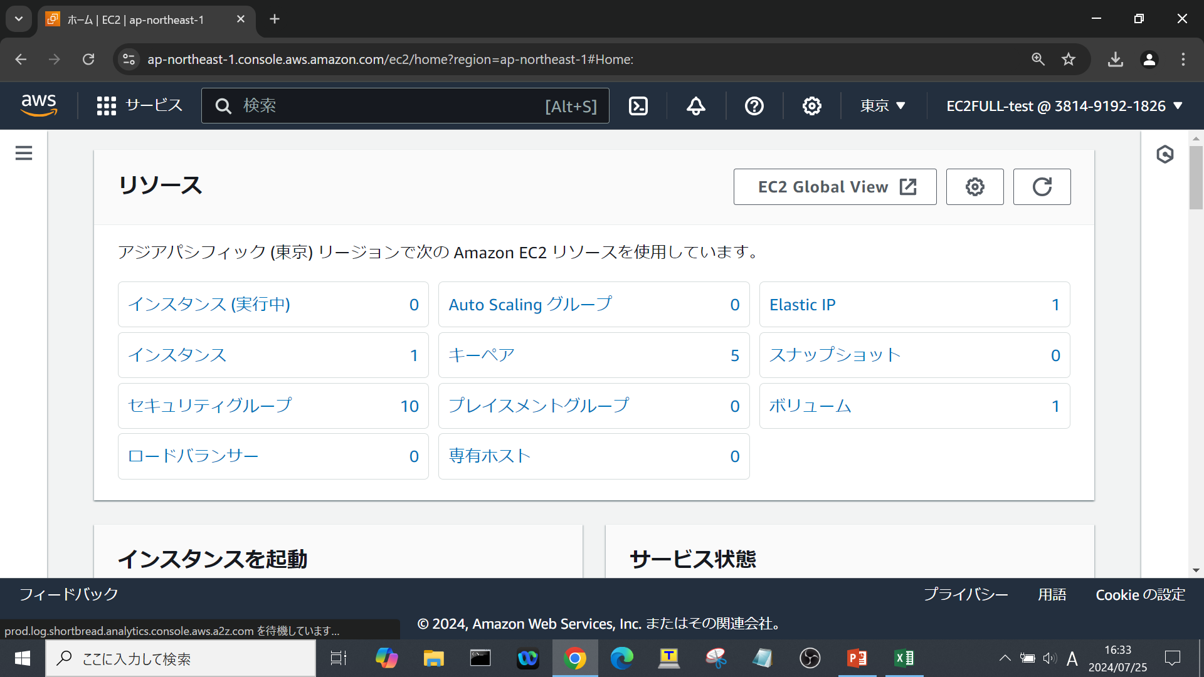
IAM(EC2 Full access権限)でのEC2・S3作成
ここをクリック

Slide 23
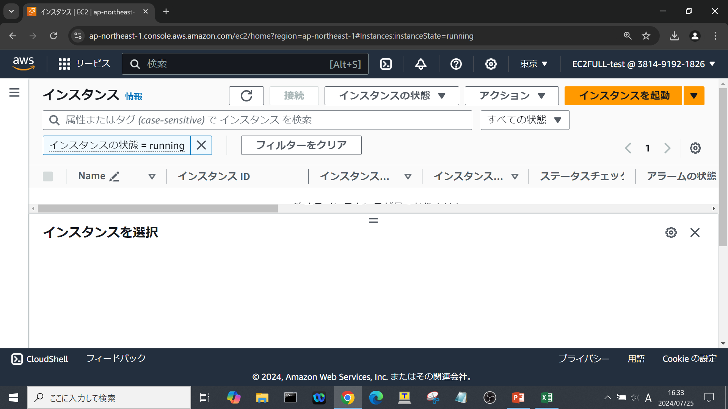
IAM(EC2 Full access権限)でのEC2・S3作成
ここをクリック

Slide 24
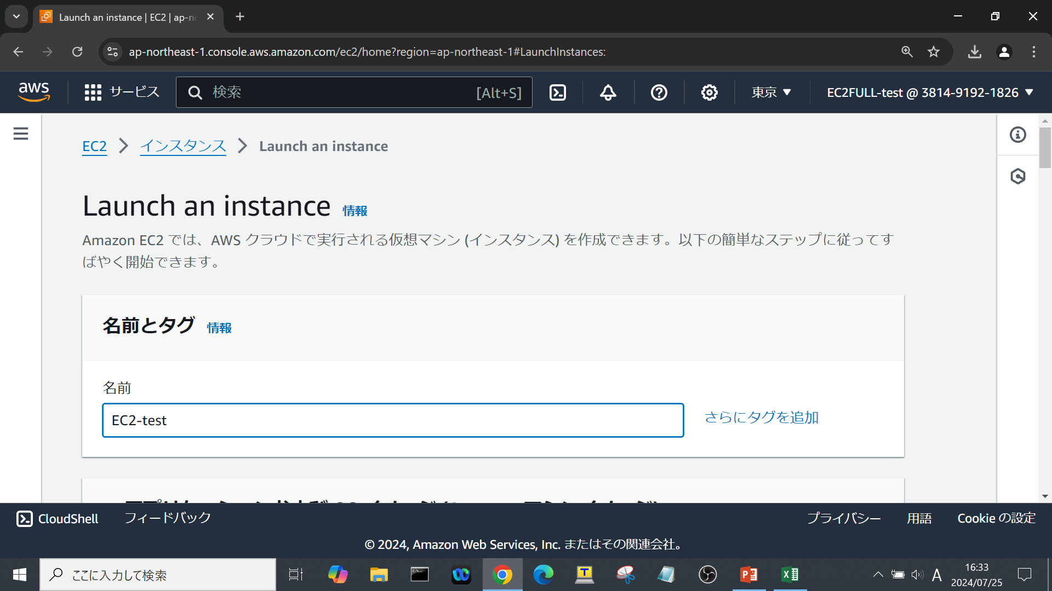
IAM(EC2 Full access権限)でのEC2・S3作成
インスタンス名を入力

Slide 25
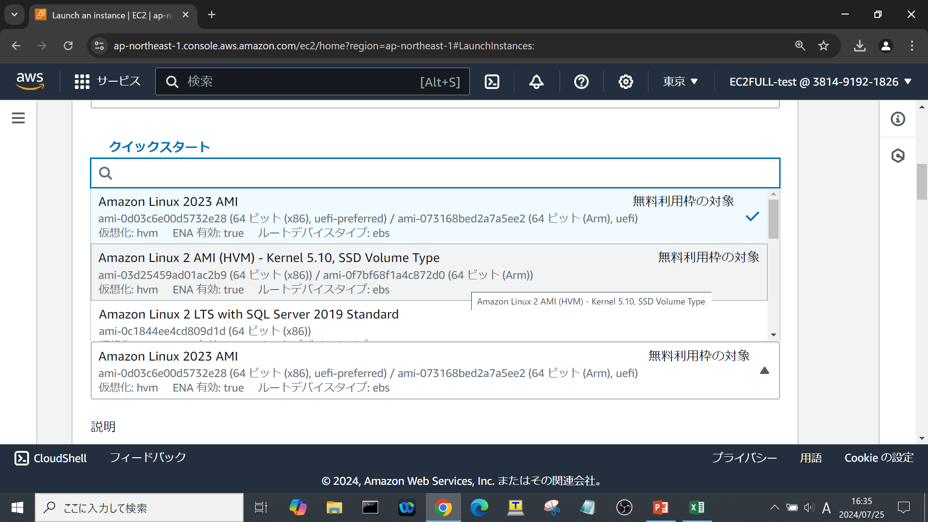
IAM(EC2 Full access権限)でのEC2・S3作成
Amazon Linux 2 AMIを選択

Slide 26
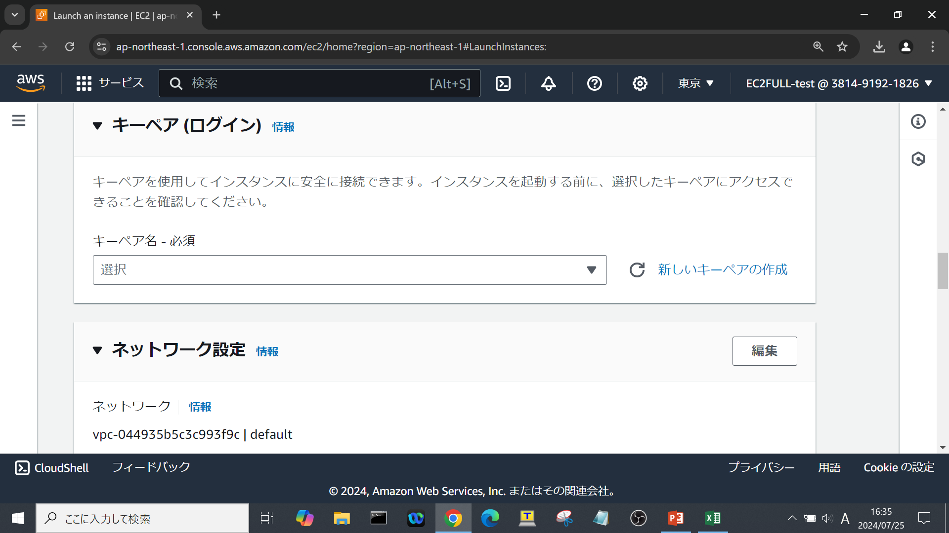
IAM(EC2 Full access権限)でのEC2・S3作成
ここをクリック

Slide 27
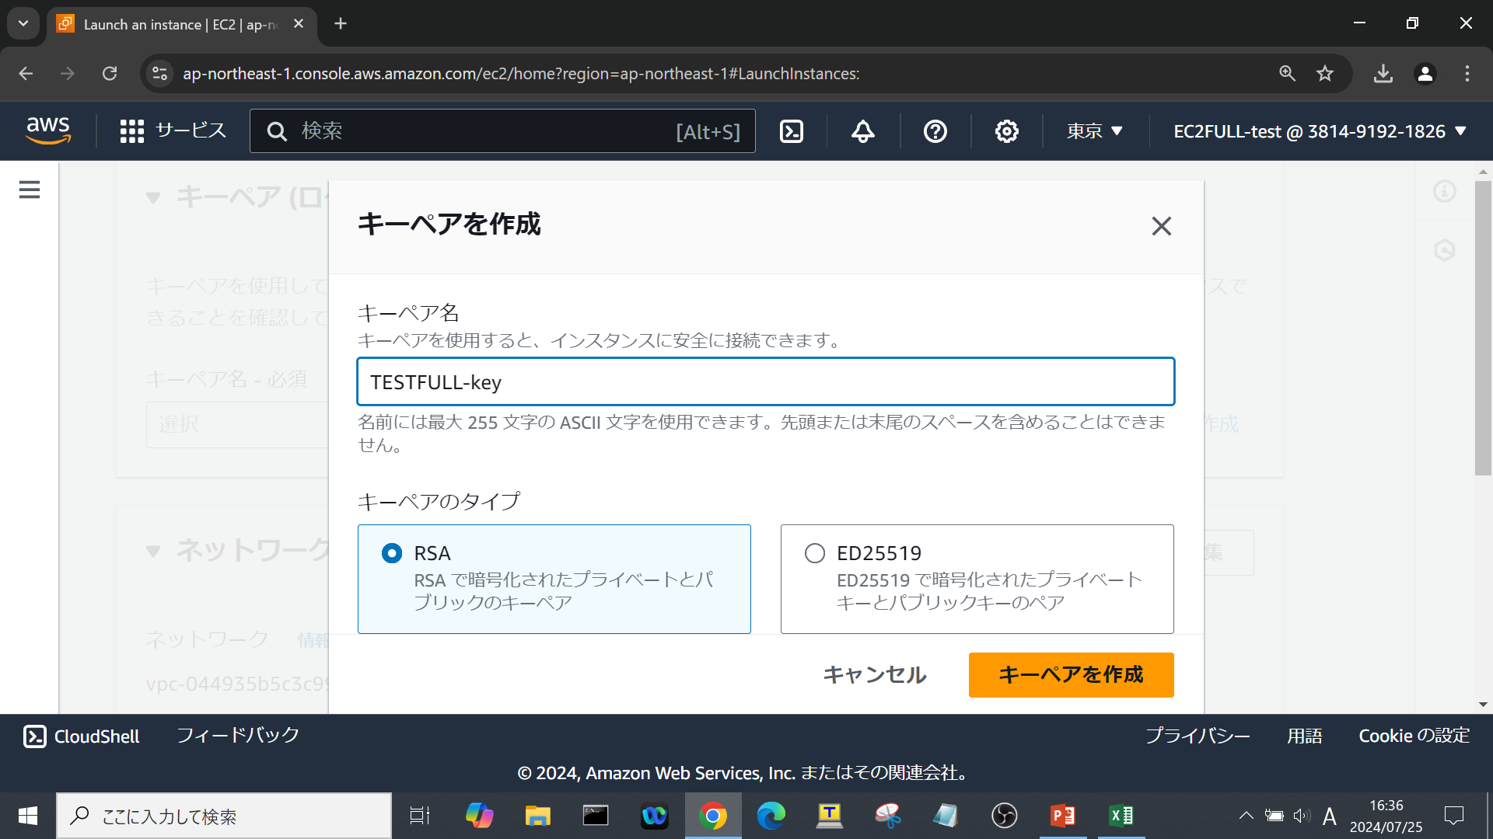
IAM(EC2 Full access権限)でのEC2・S3作成
キーペア名を入力
ここをクリック

Slide 28
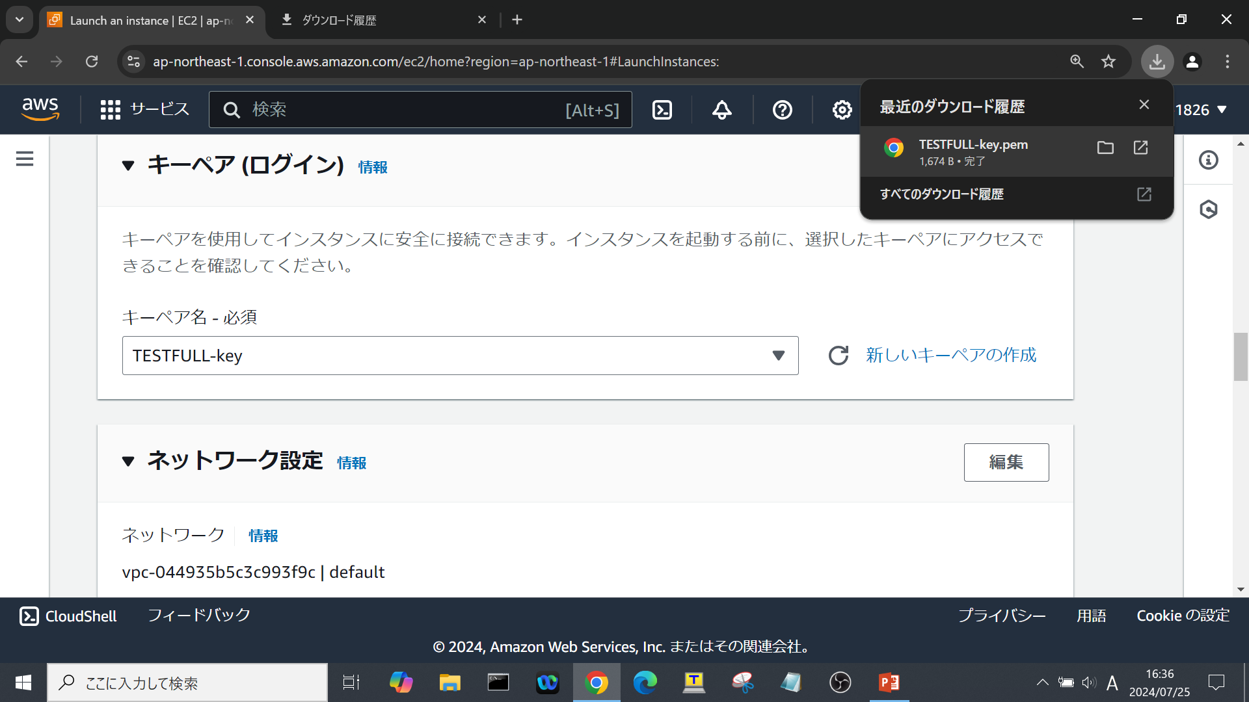
IAM(EC2 Full access権限)でのEC2・S3作成
作成されたことを確認
ダウンロードから確認

Slide 29
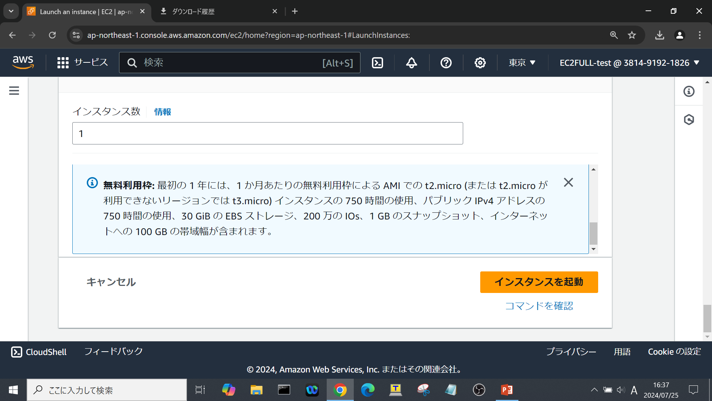
IAM(EC2 Full access権限)でのEC2・S3作成
ここをクリック

Slide 30
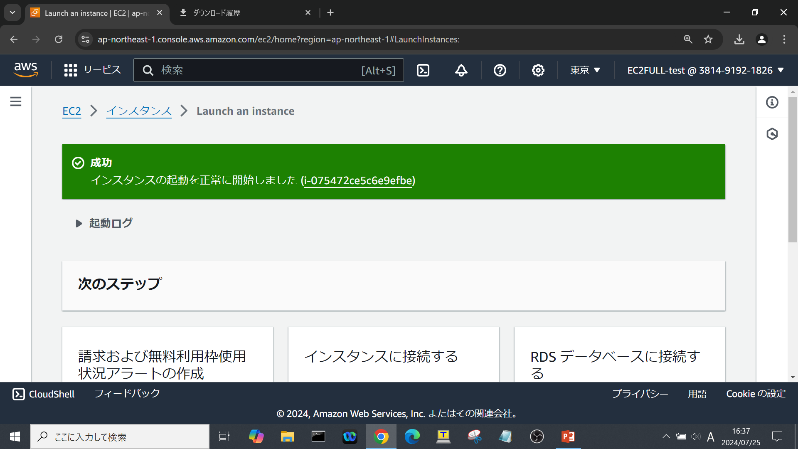
IAM(EC2 Full access権限)でのEC2・S3作成
この表記になればOK

Slide 31
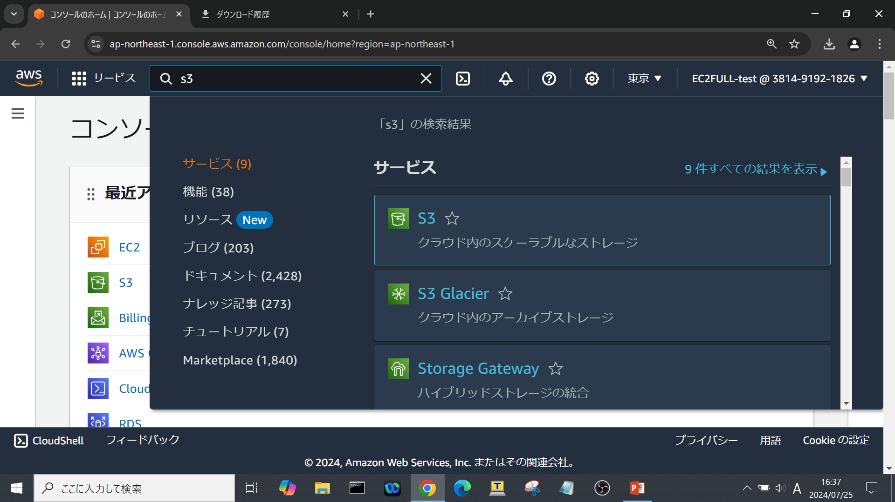
IAM(EC2 Full access権限)でのEC2・S3作成
s3と入力
ここをクリック

Slide 32
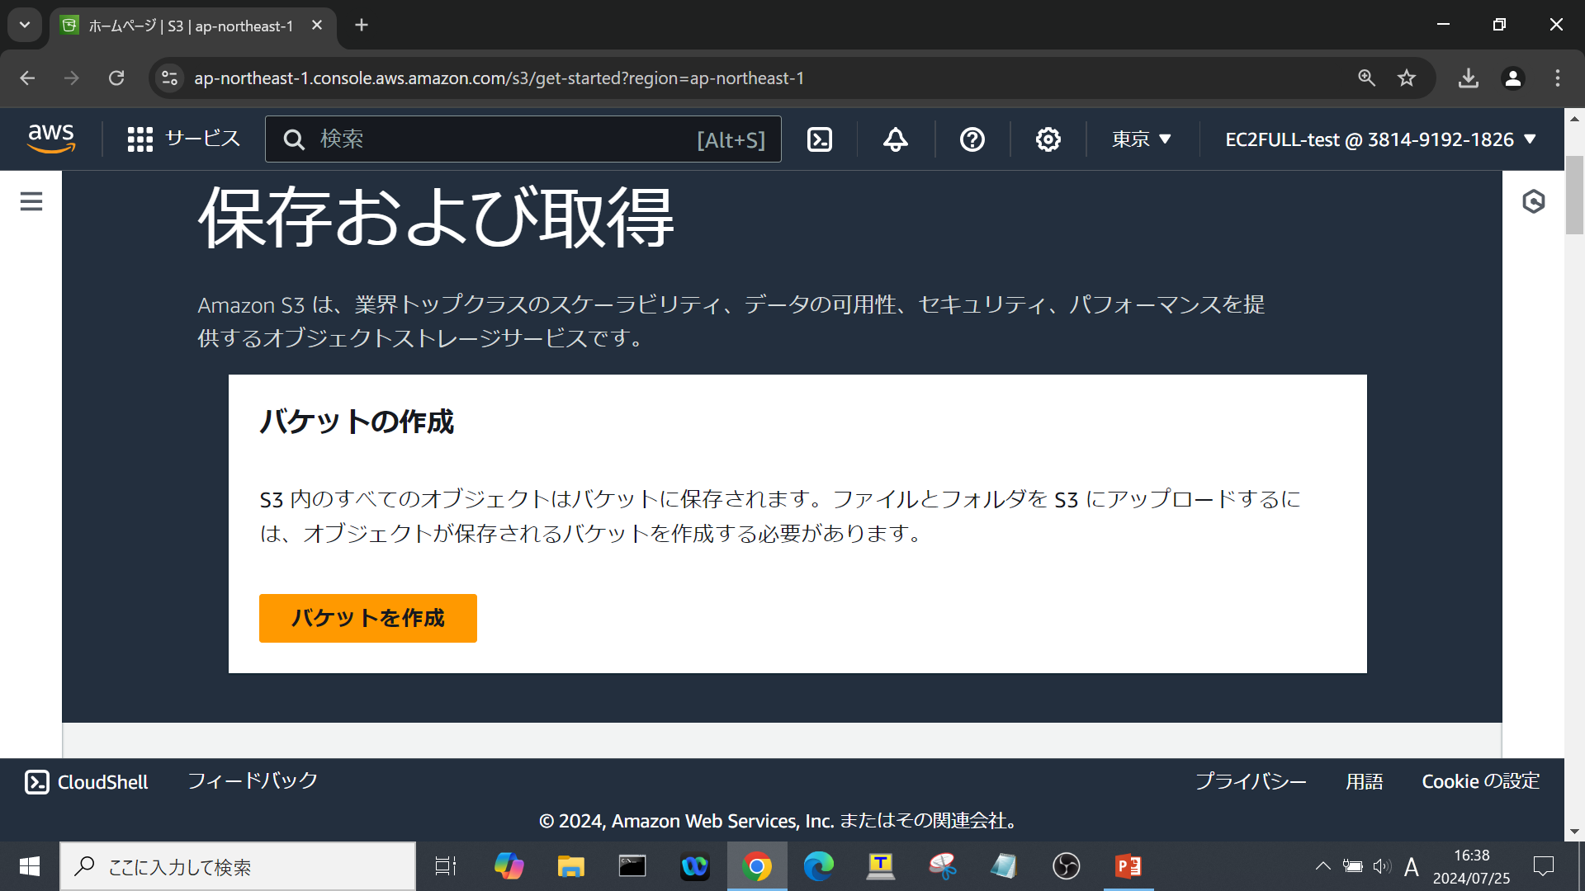
IAM(EC2 Full access権限)でのEC2・S3作成
ここをクリック

Slide 33
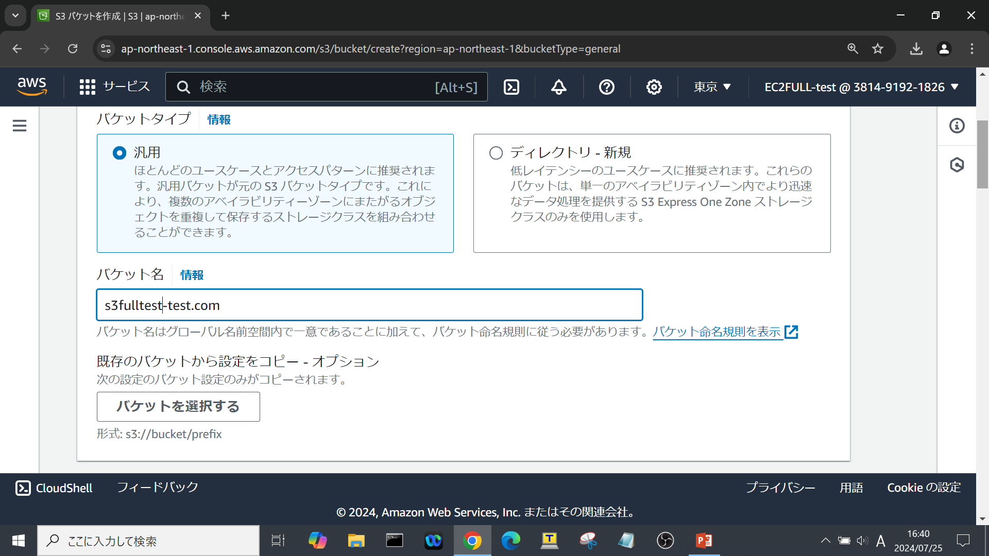
IAM(EC2 Full access権限)でのEC2・S3作成
バケット名を入力

Slide 34
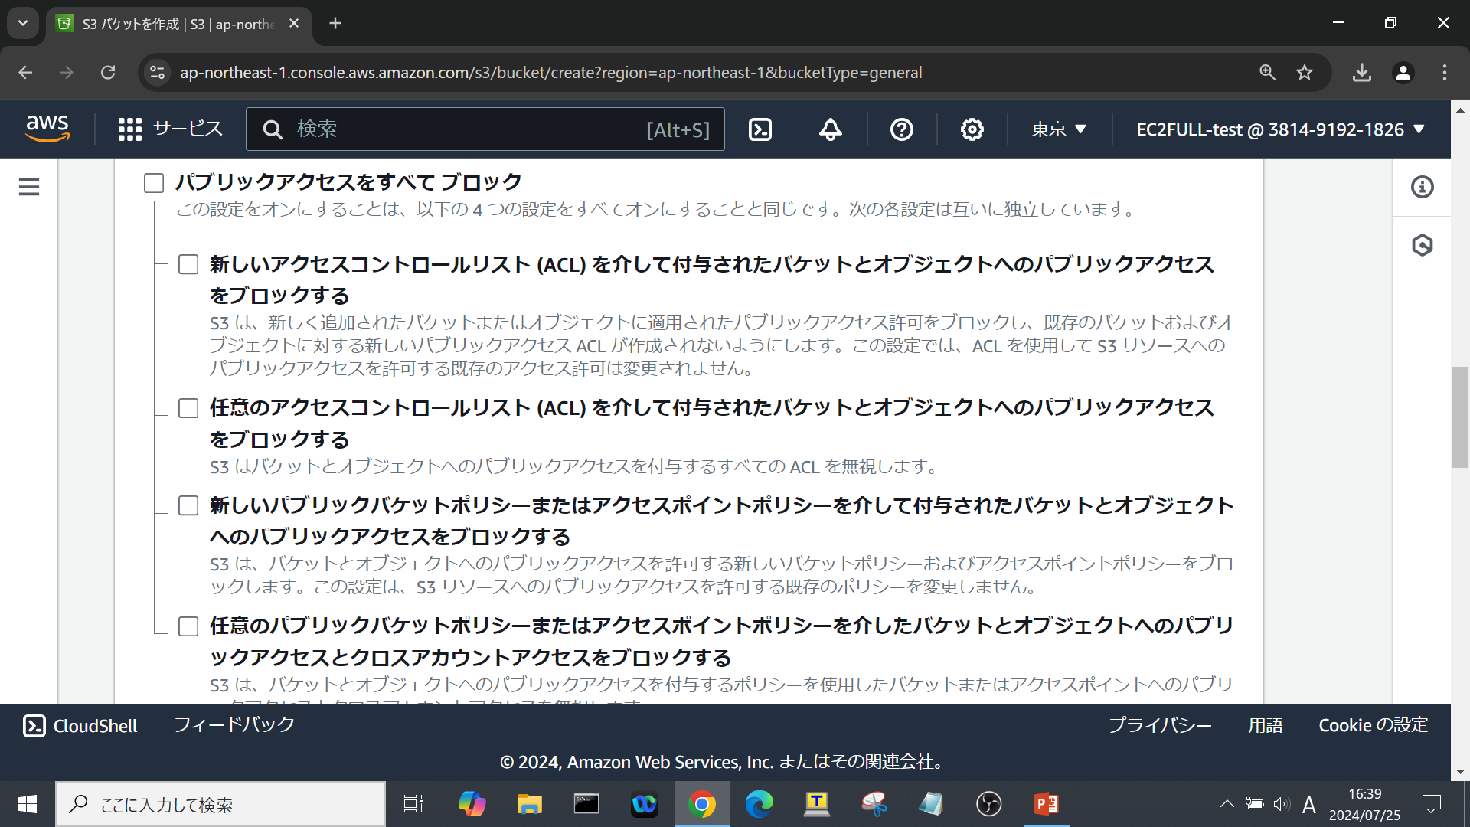
IAM(EC2 Full access権限)でのEC2・S3作成
☑を外す
チェックが外れたことを確認

Slide 35
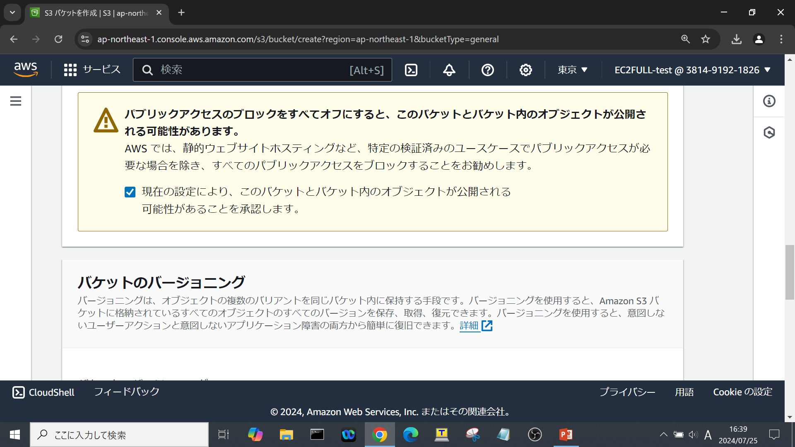
IAM(EC2 Full access権限)でのEC2・S3作成
☑を入れる

Slide 36
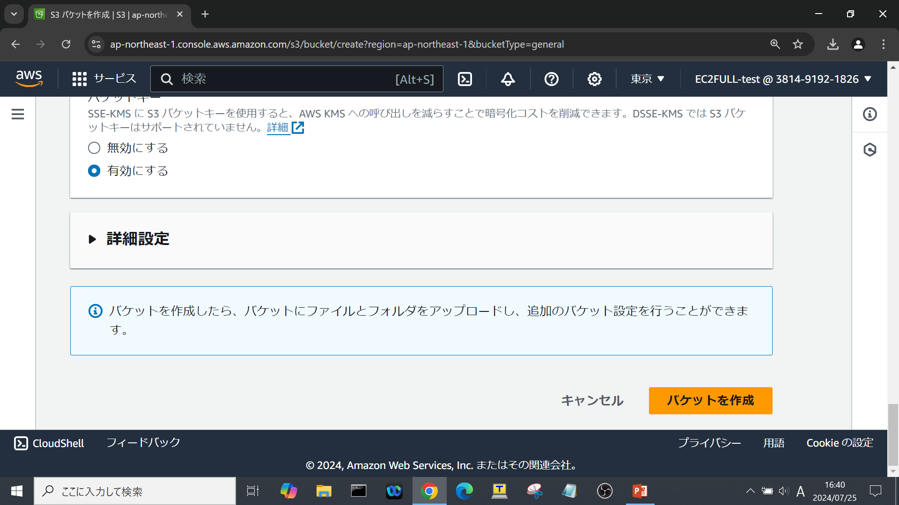
IAM(EC2 Full access権限)でのEC2・S3作成
ここをクリック

Slide 37
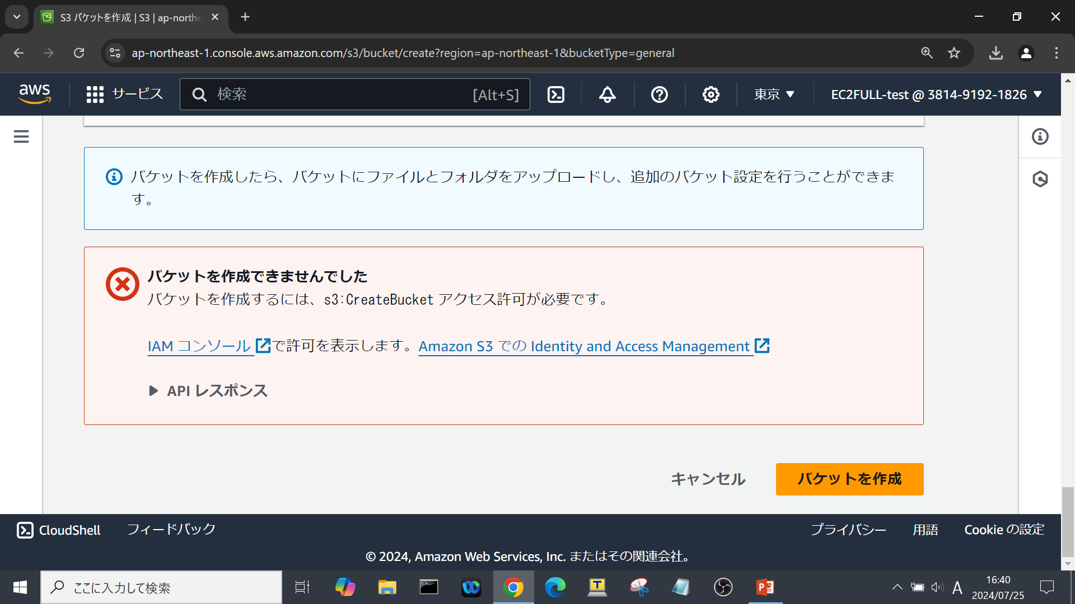
IAM(EC2 Full access権限)でのEC2・S3作成
バケットが作成できないことを確認
この表記になればOK

